Slide 1
과목_학년학기_단원 | suh_p_0301_04
차시명 | 01 단원 도입
파일명 | suh_p_0301_04_0001
검토 | 담당
수학팀 | 김윤희
문서 HISTORY
번호 | 버전 | 문서 작성일 | 내용 비고 | 작성자 (내선번호) | 검토자
1 | V 1.0 | 2022.01.28 | 문서 발생 | 유청훈
2 | V 1.0 | 2022.02.16 | 1차 검수 |  | 김윤희
3 | V 2.0 | 2022.02.17 | 수정 |  | 오승태
4 | V 2.0 | 2022.02.18 | 2차 검수 |  | 김예림
5
6
7
8
9
10
11

Slide 2
학습 단계 | 자료명 |  | 프레임 수 | 교과서 정보 | 파일명 | 자료 형태
도입 | 생각 열기 | 수학 퀴즈 | 1 |  | suh_p_0301_04_0001_101_1.html | Html5
전개 | 애니 | [도입 애니메이션] 참외는 몇 개일까? | 1 | 수학 72~73쪽, 수학 익힘 49쪽 | suh_p_0301_04_0001_201_1.html | Html5(애니)
전개 | 단원 이야기 | [단원 이야기] 그림 속 상황 살펴보기 | 1 | 수학 72~73쪽, 수학 익힘 49쪽 | suh_p_0301_04_0001_202_1.html | Html5
전개 | 동시 | [동시] 동시 살펴보기 | 1 | 수학 72~73쪽, 수학 익힘 49쪽 | suh_p_0301_04_0001_203_1.html | Html5
전개 | 활동 | [활동 +] 무엇을 배울까요 | 1 |  | suh_p_0301_04_0001_204_1.html | Html5
정리 | 차시 예고 | 다음 시간에 배울 내용 | 1 |  | suh_p_0301_04_0001_301_1.html | Html5
총 프레임 수 |  |  | 6

Slide 3
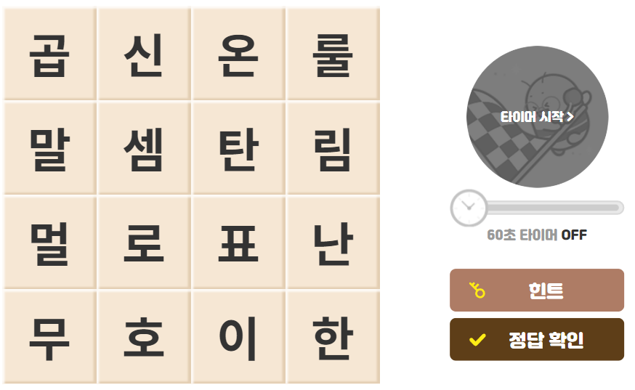
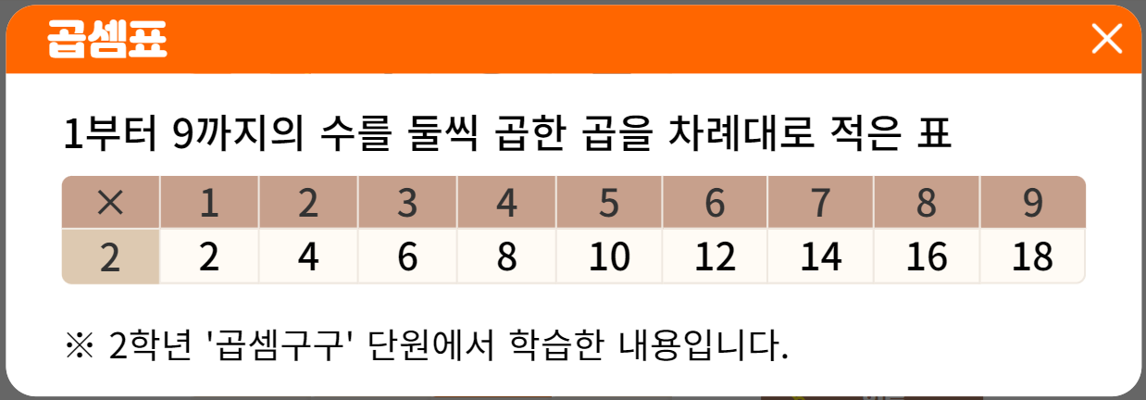
3-1
4. 곱셈
suh_p_0301_04_0001_101_1
01 단원 도입
Θ Description & Function
#1
기존 개발물 그대로 활용
https://cdata2.tsherpa.co.kr/tsherpa/MultiMedia/Flash/2020/curri/index.html?flashxmlnum=youblue86&classa=A8-C1-31-MM-MM-04-05-01-0-0-0-0&classno=MM_31_04/suh_0301_04_0001/suh_0301_04_0001_101_1.html

Slide 4
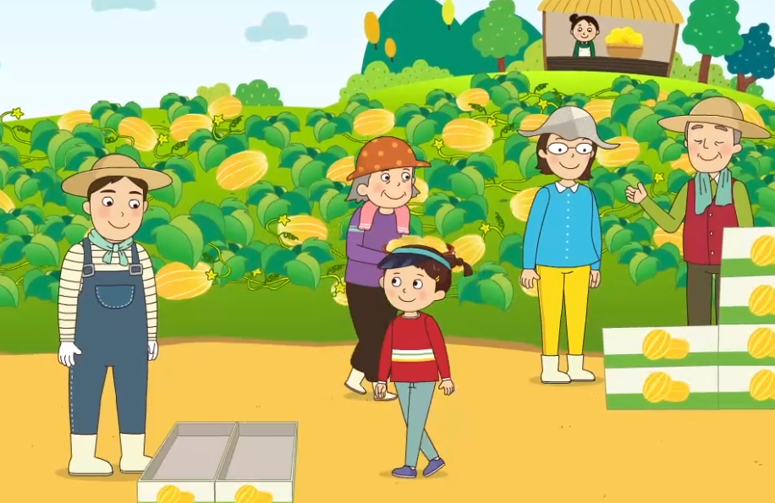

3-1
4. 곱셈
suh_p_0301_04_0001_201_1
01 단원 도입
Θ Description & Function
[애니 DVD 개발물]
수학(박) 3-1 지도서\app\resource\contents\lesson04\ops\lesson04\video
[애니 게이트 참고 화면]
참외는 몇 개일까?
애니 파일명 | mm_31_4_00_01_01_ani.mp4

Slide 5
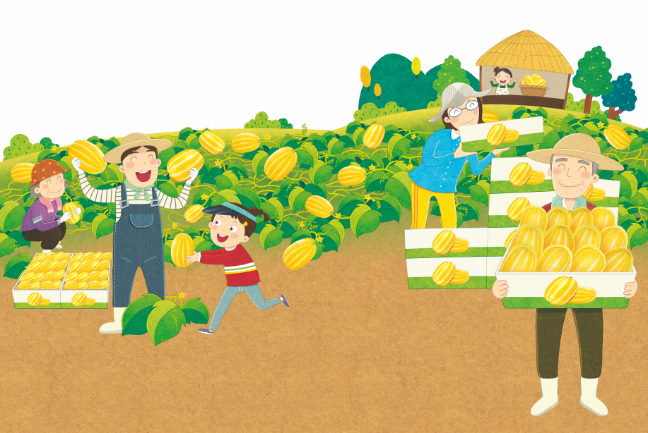



3-1
4. 곱셈
suh_p_0301_04_0001_202_1
01 단원 도입
Θ Description & Function
같은 개수만큼 들어 있는 상자 여러 개에는 모두 몇 개가 들어 있는지 알아볼까요?
탭 이벤트
답 칸 클릭하면 답 나타남. 정답 확인 버튼은 정답 가리기로 토글 됨.
확대 버튼 및 풀 팝업창(다음 슬라이드)
#1
물음 1
물음 2
물음 3
상자 속 참외의 개수를 어떻게 알 수 있나요?
4개씩 4줄이므로 4×4=16(개)입니다.
4개씩 3줄이므로 4×3=12(개)입니다.
#3
#2
삽화 파일명 | SA314도비라-2.psd 수학 3-1_이미지원본\072089초등수학교3-1-4\Links

Slide 6

3-1
4. 곱셈
suh_p_0301_04_0001_202_1
01 단원 도입
Θ Description & Function
< 확대 버튼 클릭 시 나타나는 화면>
첨부 이미지를 최대한 크게 넣어주세요.
삽화 파일명 | SA314도비라-2.psd 수학 3-1_이미지원본\072089초등수학교3-1-4\Links

Slide 7
3-1
4. 곱셈
suh_p_0301_04_0001_202_1
01 단원 도입
Θ Description & Function
같은 개수만큼 들어 있는 상자 여러 개에는 모두 몇 개가 들어 있는지 알아볼까요?
답 칸 클릭하면 답 나타남. 정답 확인 버튼은 정답 가리기로 토글 됨.
물음 1
물음 2
물음 3
같은 개수만큼 들어 있는 참외 상자 여러 개에는 모두 몇 개가 들어 있는지 알아볼까요?
한 상자에 든 참외의 개수를 상자의 개수만큼 더해 줍니다.
한 상자에 든 참외의 개수에 상자의 개수를 곱하면 알 수 있습니다.
#1

Slide 8

3-1
4. 곱셈
suh_p_0301_04_0001_202_1
01 단원 도입
Θ Description & Function
같은 개수만큼 들어 있는 상자 여러 개에는 모두 몇 개가 들어 있는지 알아볼까요?
답 칸 클릭하면 답 나타남. 정답 확인 버튼은 정답 가리기로 토글 됨.
물음 1
물음 2
물음 3
생활 속에서 곱셈을 활용하여 물건의 개수를 알아본 경험을 이야기해 보세요.
블록 장난감을 만드는 데 색깔별로 필요한 블록의 개수를 알아볼 때 곱셈을 사용했습니다.
아빠와 바둑을 두고 누가 이겼는지 알아볼 때 곱셈을 사용했습니다.
#1

Slide 9
3-1
4. 곱셈
suh_p_0301_04_0001_203_1
01 단원 도입
Θ Description & Function
동시를 읽어 보세요.
동시 음성에 맞춰서 해당 글씨가 한 줄씩 나타남. 나타나는 텍스트는 다음 슬라이드 참고.
하단 재생바
재생 : 동시 음성 재생
음성 파일명 | audio_01.mp3~audio_10.mp3 수학(박) 3-1 지도서\app\resource\contents\lesson04\ops\lesson04\audio\mm_31_4_00_02_01
#1
다시 쓰고 아껴 써요
삽화 파일명 | SA314도비라-2.psd 수학 3-1_이미지원본\072089초등수학교3-1-4\Links
#2

Slide 10
3-1
4. 곱셈
suh_p_0301_04_0001_203_1
01 단원 도입
Θ Description & Function
< 한 줄씩 나타나는 동시 텍스트>
다시 쓰고 아껴 써요
치렁치렁 몸집보다 큰 옷 입은 과일
옷이 너무 크니 집도 너무 크지
집이 크면 종이가 낭비되네
반들반들 참외의 옷을 바꿔 입히고
커다란 참외 상자에 쏙쏙
상자 속의 참외 개수 늘어나네
줄인 만큼 아낀 만큼 지구가 살아나
아껴 쓰고 다시 쓰고 줄여 쓰는
우리는 모두 모두 환경 지킴이

Slide 11



3-1
4. 곱셈
suh_p_0301_04_0001_204_1
01 단원 도입
Θ Description & Function
단원 학습 목표
[단원 학습 목표]
2. 천재교과서 캐릭터 사용. 캐릭터 또는 말줄임 버튼을 각각 클릭하면 상단에 말풍선과 함께 음성이 나옴 (다음 슬라이드)
#1
1
#2

Slide 12
3-1
4. 곱셈
suh_p_0301_04_0001_204_1
01 단원 도입
Θ Description & Function
단원 학습 목표
캐릭터를 클릭하면 상단에 말풍선이 나타나고 내레이션이 나옴.
내레이션: 재클릭 시, 또는 다른 캐릭터 클릭 시 말풍선이 사라지고 내레이션 멈춤.
1
아껴 쓰고 다시 쓰고
줄여 쓰면 얼마나 아낄 수 있는지 배울 것 같아요.
같은 개수만큼 들어 있는
과일의 전체 개수를 구하는 방법을 배울 것 같아요.
#2
#1
#2
#1
내레이션: 켄 캐릭터(남)
suh_p_0301_04_0001_204_1_1
아껴 쓰고 다시 쓰고 줄여 쓰면 얼마나 아낄 수 있는지 배울 것 같아요.
내레이션: 보니 캐릭터(여)
suh_p_0301_04_0001_204_1_2
같은 개수만큼 들어 있는 과일의 전체 개수를 구하는 방법을 배울 것 같아요.

Slide 13



3-1
4. 곱셈
suh_p_0301_04_0001_301_1
01 단원 도입
Θ Description & Function
#1
[다음 시간에 배울 내용]
준비물 클릭 시 박스 나타남. 엑스 버튼으로 닫기.
1
다음 시간에는 무엇을 배울까요?
수학 74~75쪽
수학 익힘 50~51쪽
(몇십)×(몇)을 알아볼까요
74~75쪽
50~51쪽
#2
수 모형

